Slide 1
Ôn tập
Kiến trúc phần mềm
Nhóm: NoName
19120721 – Phan Nguyễn Anh Vinh
19120699 – Ngô Mậu Trường
19120678 – Nguyễn Hoàng Tiến
19120728 - Trương Quốc Vương
19120731 – Trần Ngọc Vỹ

Slide 2
Yêu cầu
Đây là Bài tập nhóm.
Thời gian thực hiện : 1 giờ
Nội dung
Nhóm sẽ xem lại một bài học được gán cho nhóm (xem file Google Sheet cùng thư mục), chọn các ý chính của bài học và biểu diễn lại theo cách của các bạn, sử dụng từ ngữ của bạn.
Nhóm có thể sử dụng bất kỳ cách biểu diễn nào (tự vẽ hình, sử dụng mind map, viết text. …)

Slide 3
0. Kiến trúc phần mềm
Thiết kế kiến trúc liên quan đến việc hiểu một hệ thống được tổ chức như thế nào và thiết kế toàn bộ kiến trúc của hệ thống đó.
Là giai đoạn đầu tiên của một quy trình thiết kế hệ thống.
Là cầu nối giữa yêu cầu phần mềm và thiết kế.

Slide 4
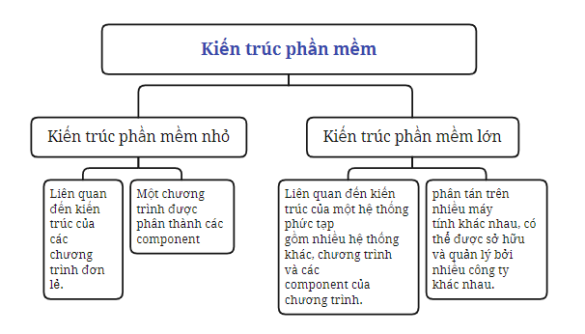
0. Kiến trúc phần mềm

Slide 5
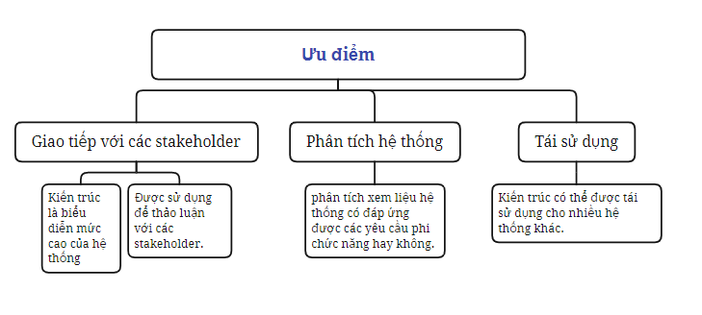
0. Kiến trúc phần mềm

Slide 6
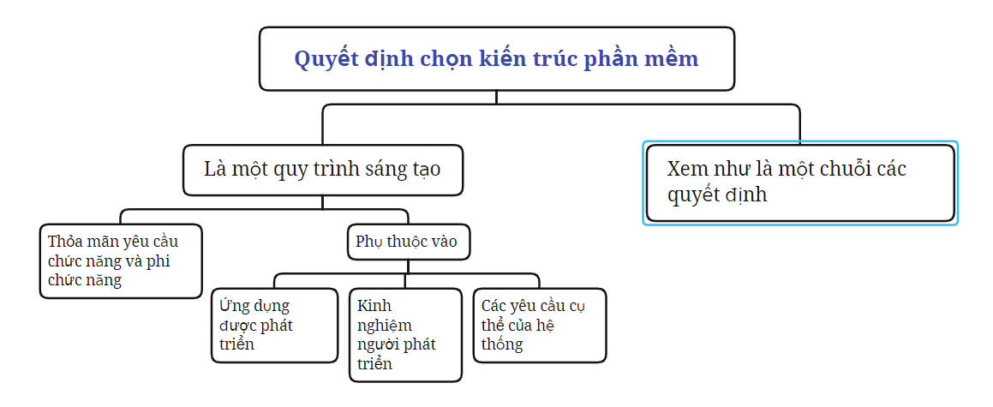
Chọn kiến trúc phần mềm

Slide 7
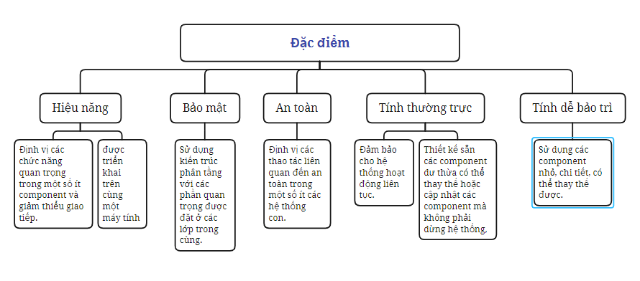
Chọn kiến trúc phần mềm
Cần quan tâm đến các đặc điểm sau:

Slide 8
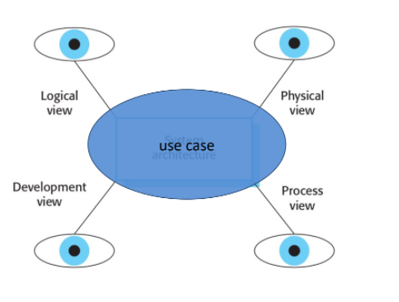
2. Các góc góc nhìn về kiến trúc
Mỗi mô hình kiến trúc chỉ thể hiện một góc nhìn về hệ thống.
=> Cần biểu diễn hệ thống phần mềm ở nhiều góc nhìn nhìn khác nhau.
Trong 1 use case:
Góc nhìn logic
Góc nhìn vật lý
Góc nhìn phát triển
Góc nhìn tiến trình

Slide 9
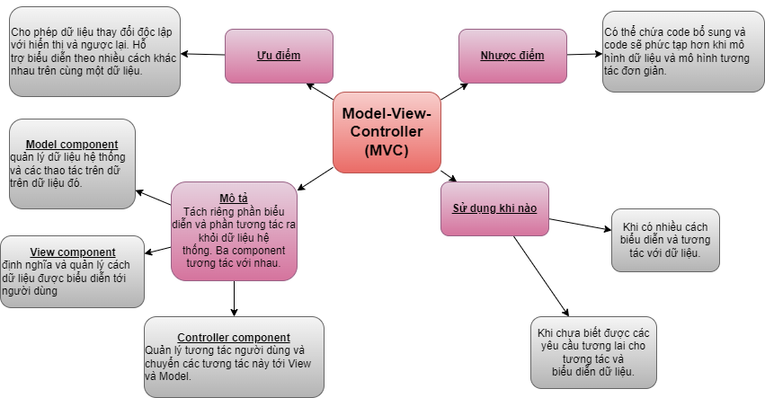
3. Một số kiến trúc mẫu

Slide 10
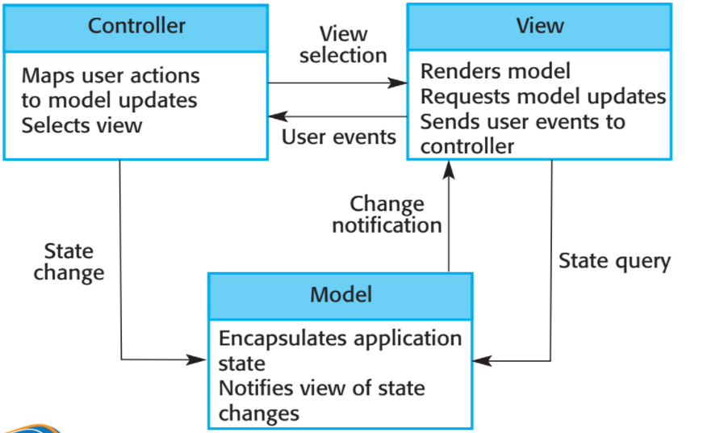
3. Một số kiến trúc mẫu
Tổ chức của mô hình MVC

Slide 11
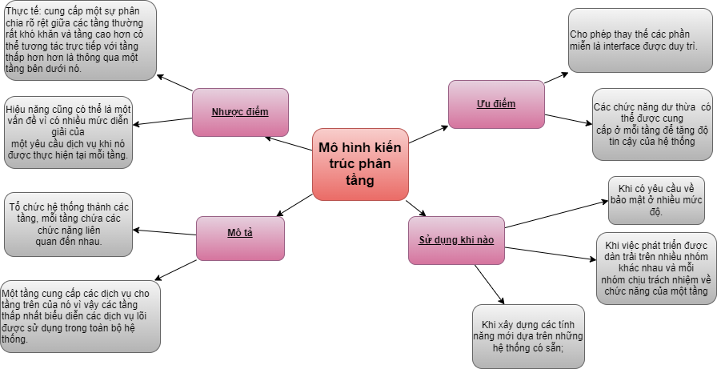
3. Một số kiến trúc mẫu

Slide 12
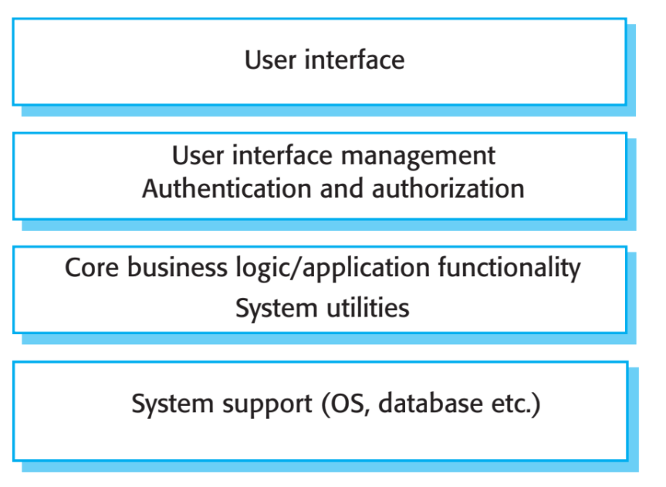
3. Một số kiến trúc mẫu
Một kiến trúc phân tầng tổng quát

Slide 13
3. Một số kiến trúc mẫu
Mô hình Repository
Mô tả | Tất cả các dữ liệu trong hệ thống được quản lý ở một kho trung tâm, kho này được truy cập bởi tất cả các component của hệ thống. Các component không tương tác trực tiếp với nhau, chỉ thông qua kho chung.
Sử dụng khi | Khi ta có một hệ thống trong đó một lượng lớn thông tin sinh ra phải được lưu trữ trong một thời gian dài hoặc được sử dụng trong các hệ thống lưu trữ lớn
Ưu điểm | Các component có thể độc lập với nhau – chúng không cần biết sự tồn tại của các component khác. Các thay đổi xảy ra ở một component không ảnh hưởng tới các component khác. Tất cả các dữ liệu có thể được quản lý một cách nhất quán (ví dụ như backup dữ liệu được thực hiện đồng thời) vì tất cả dữ liệu được lưu trữ ở cùng một nơi.
Nhược điểm | Các vấn đề xảy ra trên kho chung ảnh hưởng đến toàn hệ thống. Có thể không hiệu quả trong việc tổ chức các giao tiếp thông qua kho. Phân tán kho trên nhiều máy tính có thể khó khăn.

Slide 14
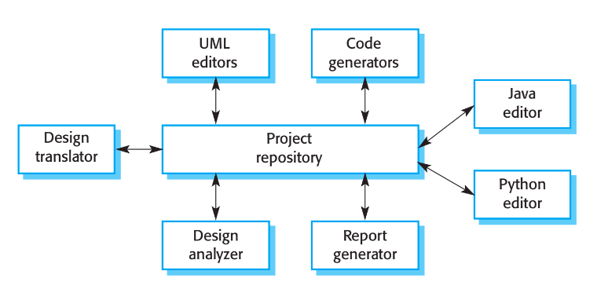
3. Một số kiến trúc mẫu
Mô hình Repository
Ví dụ kiến trúc Repository cho IDE

Slide 15
3. Một số kiến trúc mẫu
Mô hình Client-server
Mô tả | Chức năng của hệ thống được tổ chức thành các dịch vụ, mỗi dịch vụ được đặt trên một server riêng lẻ. Khách hàng là người sử dụng các dịch vụ này và truy cập vào các server để sử dụng dịch vụ.
Sử dụng khi | Khi dữ liệu trong một cơ sở dữ liệu chia sẻ phải truy cập từ nhiều nơi. Vì các server được truy cập từ nhiều nơi khác nhau, có thể được sử dụng khi tải trên hệ thống thay đổi.
Ưu điểm | Server được phân tán trên mạng. Chức năng chung (dịch vụ in ấn chẳng hạn) có thể có sẵn cho tất cả các khách hàng và không cần thiết phải cài đặt toàn bộ các dịch vụ.
Nhược điểm | Mỗi dịch vụ là một điểm đơn gây lỗi vì vậy dễ bị tấn công từ chối dịch vụ hoặc lỗi server. Hiệu năng có thể không dự đoán trước được do nó phụ thuộc vào mạng cũng như hệ thống. Có thể có các vấn đề về quản lý nếu server được sở hữu bởi các tổ chức khác nhau.

Slide 16
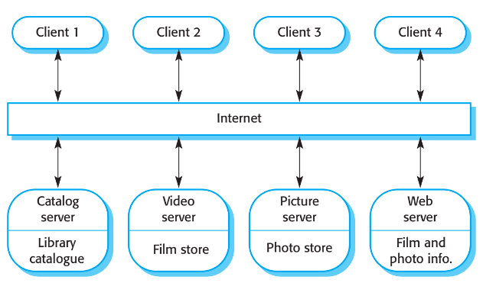
3. Một số kiến trúc mẫu
Mô hình Client-server
Ví dụ kiến Client-server cho thư viện phim ảnh

Slide 17
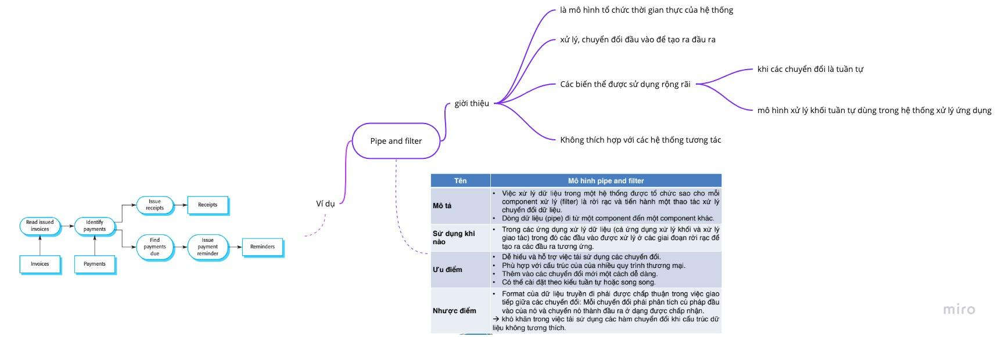
3. Một số kiến trúc mẫu
Mô hình pipe and filter:

Slide 18
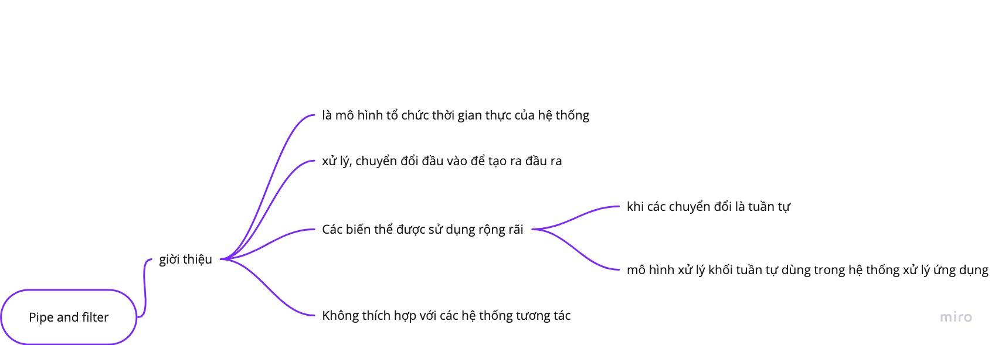
3. Một số kiến trúc mẫu
Mô hình pipe and filter:

Slide 19
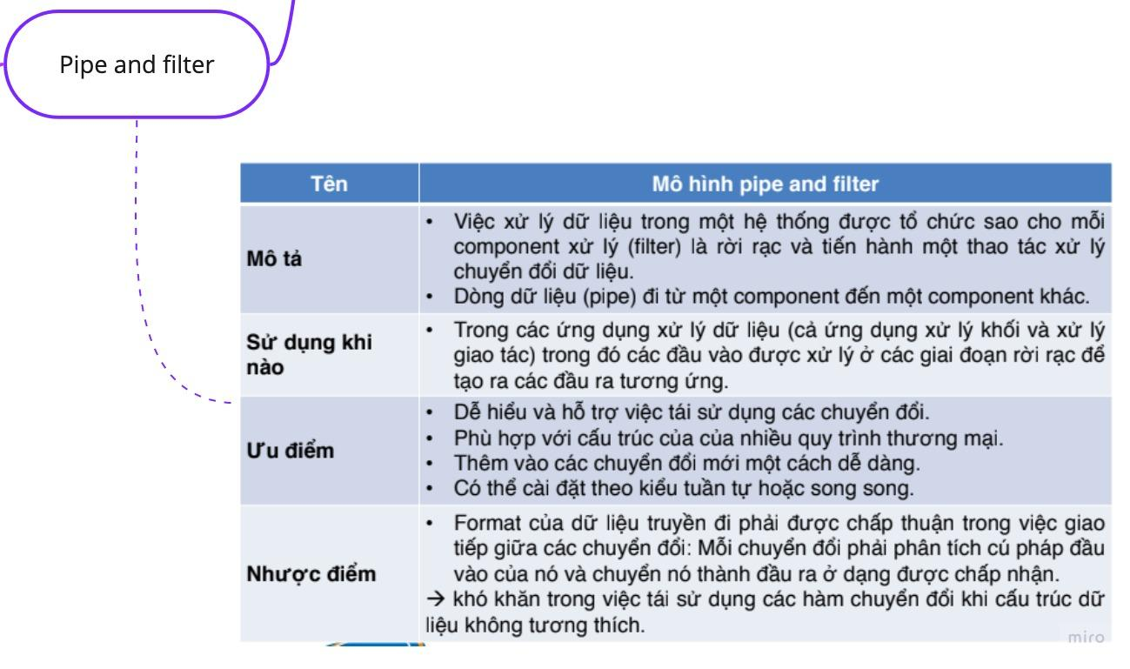
3. Một số kiến trúc mẫu
Mô hình pipe and filter:

Slide 20
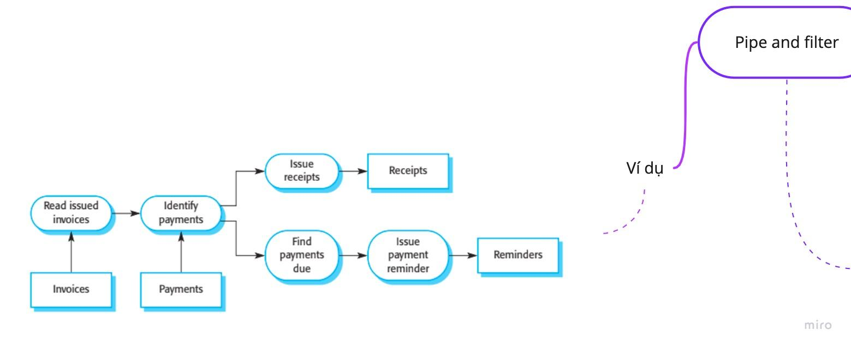
3. Một số kiến trúc mẫu
Mô hình pipe and filter:

Slide 21
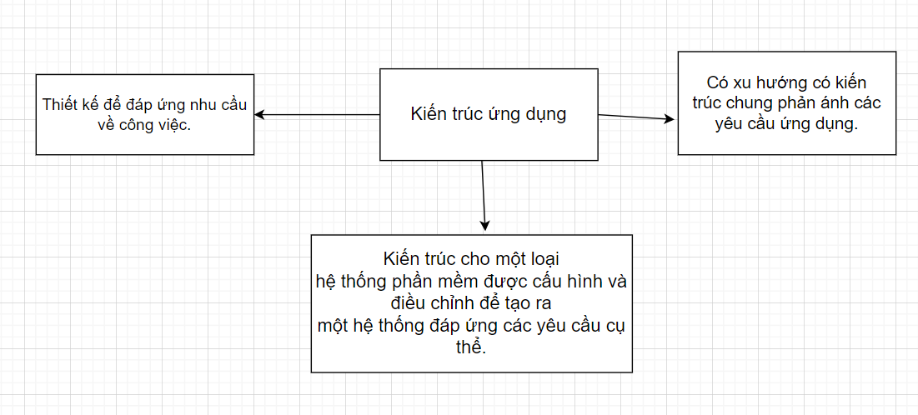
4. Các kiến trúc ứng dụng

Slide 22
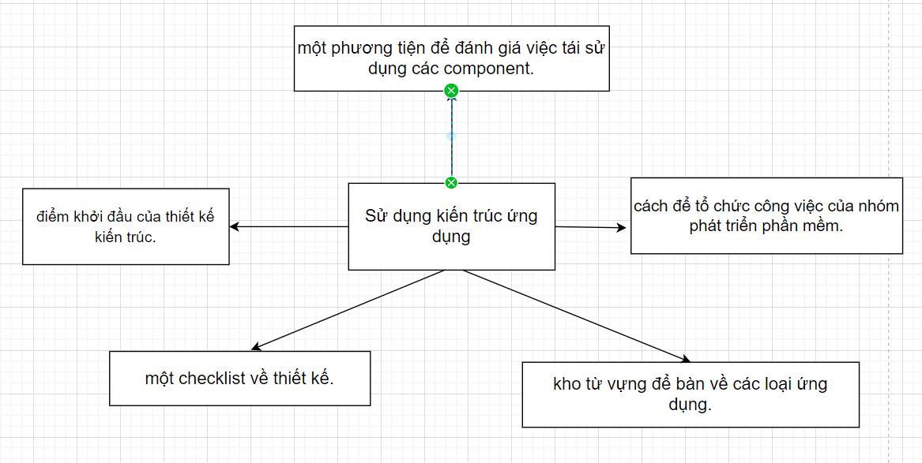
4. Các kiến trúc ứng dụng

Slide 23
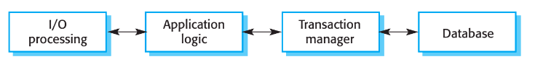
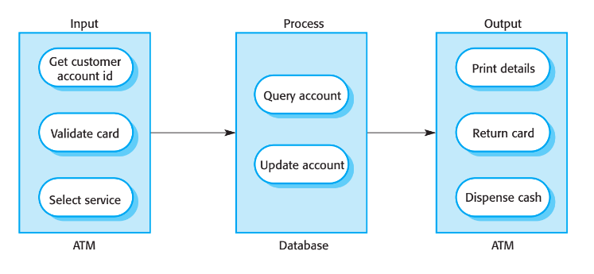
4. Các kiến trúc ứng dụng
Ví dụ kiến trúc ứng dụng xử lý giao tác (trên) và kiến trúc hệ thống ATM (dưới)

Slide 24
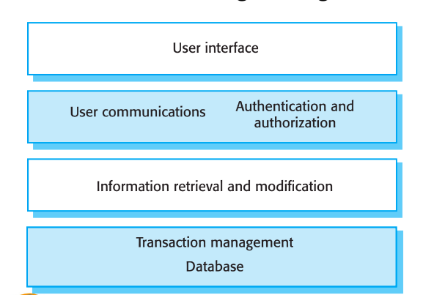
4. Các kiến trúc ứng dụng
Ví dụ kiến trúc phân tầng của hệ thống thông tin

Slide 25
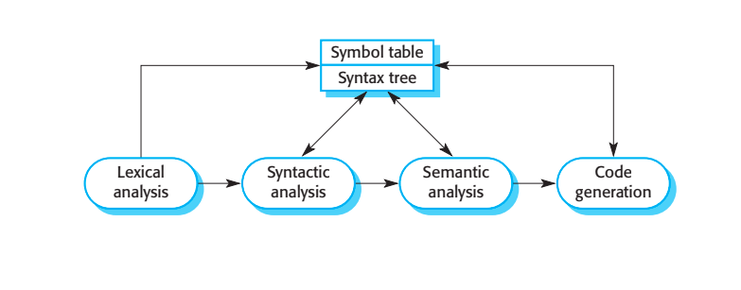
4. Các kiến trúc ứng dụng
Ví dụ kiến trúc pipe and filter của trình biên dịch

Slide 26
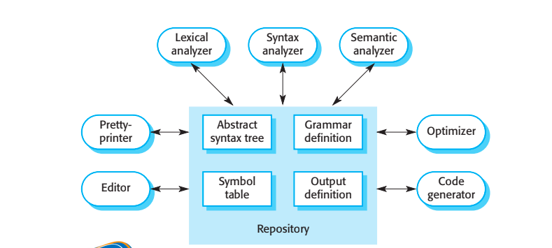
4. Các kiến trúc ứng dụng
Ví dụ kiến trúc repository cho hệ thống xử lý ngôn ngữ

